Slide 1
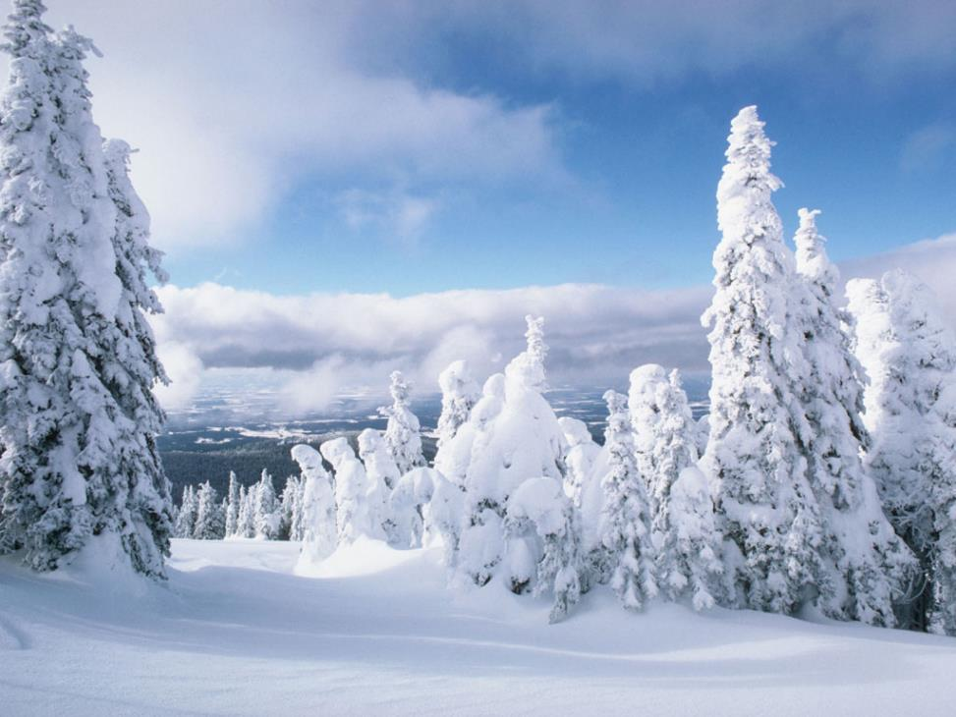
Презентация
на тему
«Зимующие птицы»
Подготовила воспитатель
Колычева Н.А. 75 детский сад

Slide 2
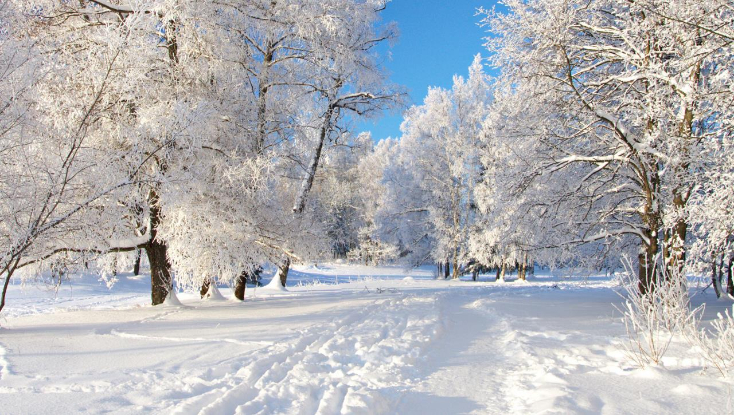
Зимующие птицы – это птицы, которые живут с нами летом и остаются жить рядом с нами зимой

Slide 3
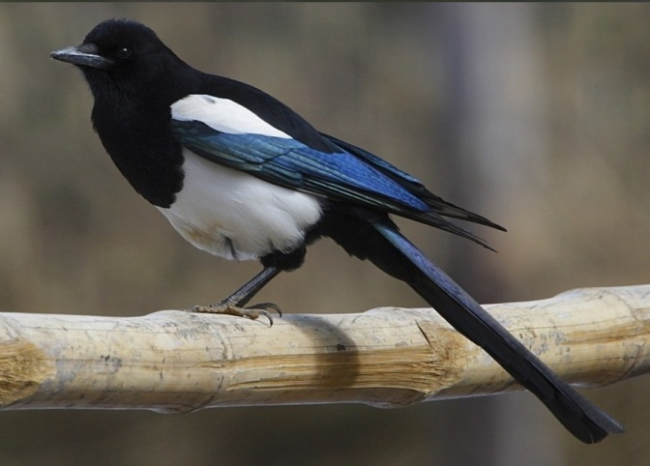
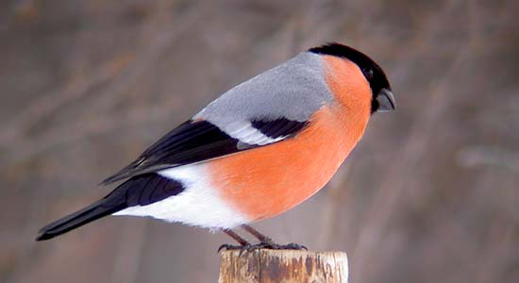
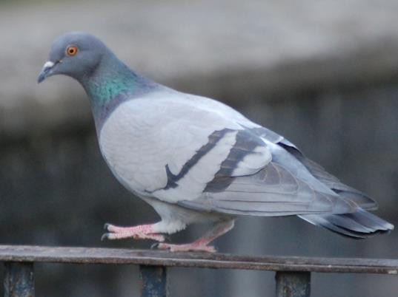
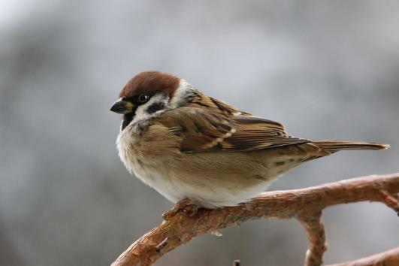
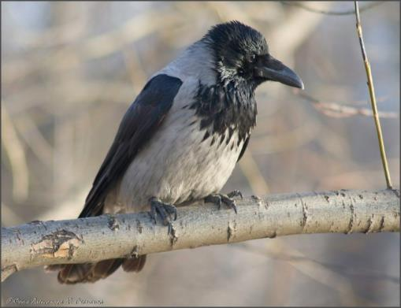
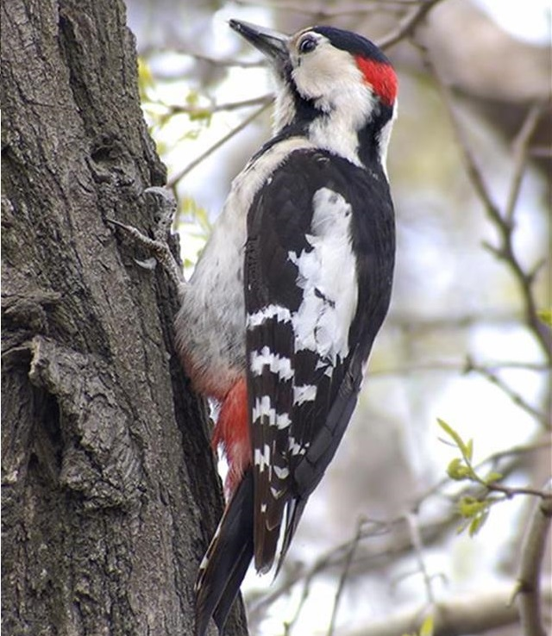
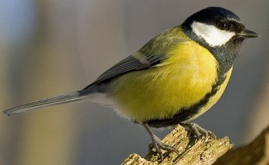
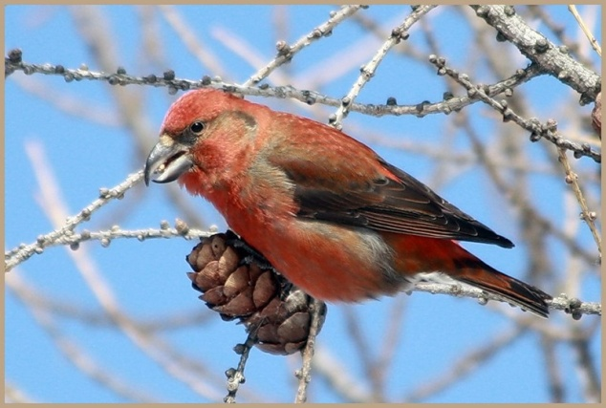
Зимующие птицы

Slide 4
Строение птицы
ГОЛОВА
КРЫЛО
КЛЮВ
ХВОСТ
ТУЛОВИЩЕ
ЛАПЫ

Slide 5
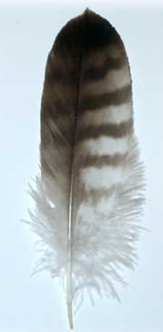
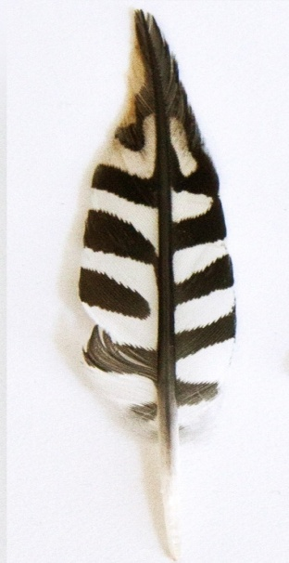
Перья разных птиц

Slide 6
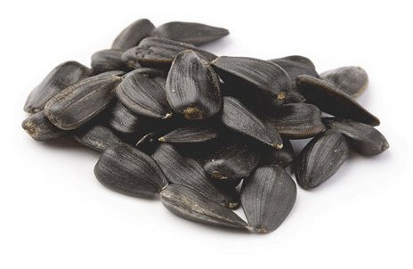
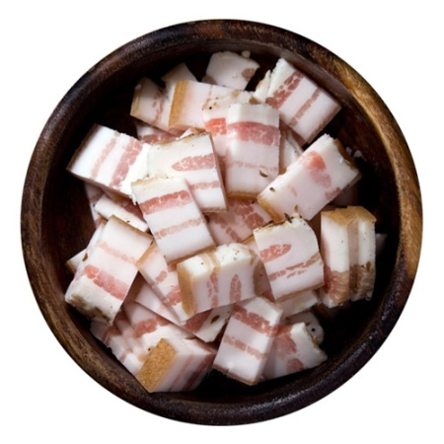
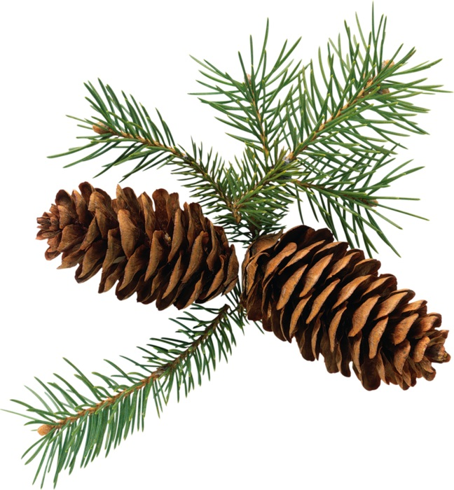
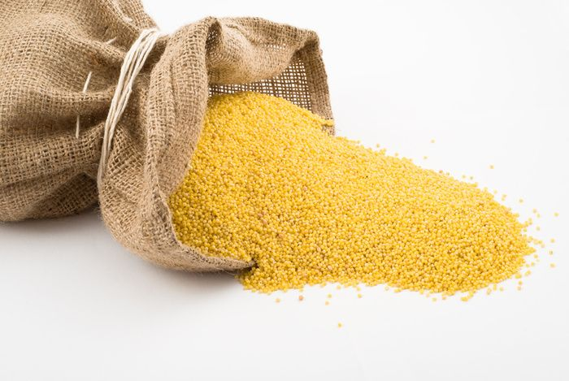
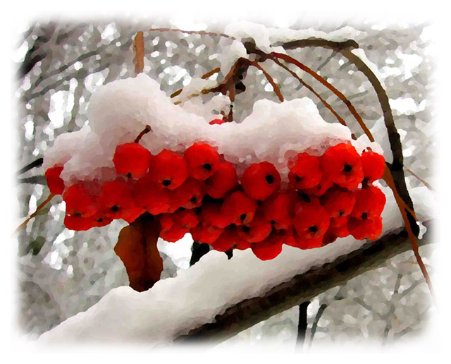
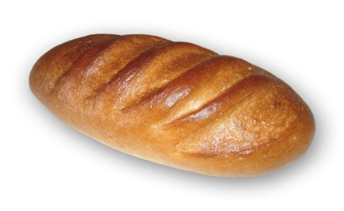
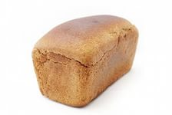
Корм для птиц

Slide 7
Что за птицы? Не синицы. Грудка алая, горит… На снегу уселись птицы Эти птицы…
Птичка-невеличка
В сером армячишке
По дворам шныряет, Крохи собирает.
Загадки
Кто зимой средь хвойных веток В феврале выводит деток? Необычный клюв - крестом, Птичку ту зовут…
Желтенькое брюшко - воробья подружка

Slide 8
Символ мира – это он
И отличный почтальон
Окраской — сероватая,
Повадкой — вороватая,
Крикунья хрипловатая — Известная персона
Кто она ?
Загадки
Кто летает, кто стрекочет –.
Рассказать нам новость хочет?
Кто в лесу деревья лечит:
Постучит — им сразу легче?

Slide 9
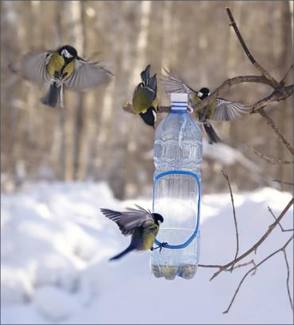
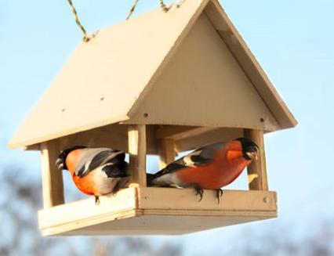
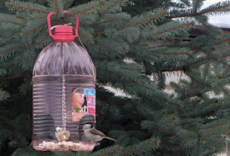
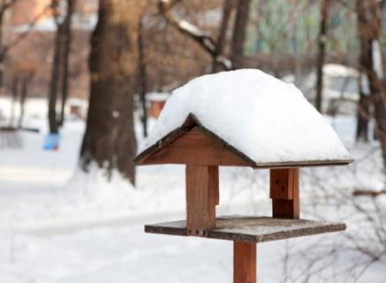
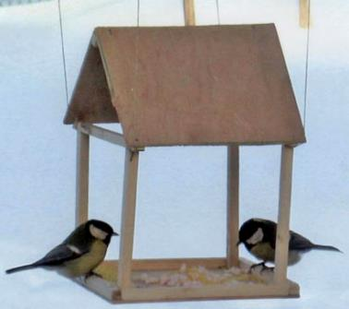
Постройте кормушки!
В морозы птицы с радостью полакомятся кормом, оставленным людьми в кормушках. Это поможет им пережить сильные холода.

Slide 10
Предпочитает плоды рябины, шиповника, а так же семечки подсолнуха.
Охотно клюет семена подсолнечника и белые
хлебные крошки.
Что они едят ?
Любимая пища: шишки,
хвойные семена,
семена сорняков.
Любит несоленое сало, мясо, семечки подсолнуха,
тыквы, арбуза, дыни.

Slide 11
Очень любит семена
подсолнуха, хлеб, сдобу, крупу.
Ест всё – мышей, птиц и их яйца, червей, жуков, рыбу, овощи, фрукты, сыр, творог
– Все ей сгодится !
Что они едят ?
Ест семена сосны, ели, которые достает из шишек. Любит арбузные и дынные семечки.
Питается самой разной пищей: яйцами других птиц, насекомыми, мышами, семенами. Таскает кости у собак.

Slide 12
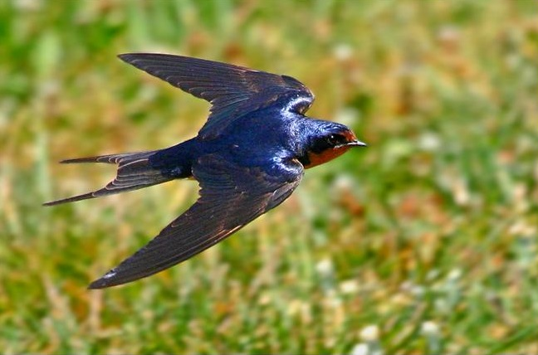
Четвертый лишний ?

Slide 13
Берегите птиц зимой !
В городе зимуют птицы – Галки, голуби, синицы. Воробьи, вороны тоже
Ждут, когда мы им поможем…
Червяки заснули, мушки… Пригласим мы их к кормушке !
Крошек, семечек насыплем,
Будут птички наши сыты !

Slide 14
Помогайте птицам!
Зимующие птицы не боятся морозов и ухитряются добывать еду даже в самую холодную погоду. Они отыскивают насекомых, спрятавшихся в трещины коры, в щели домов и заборов, отыскивают плоды и семена лиственных растений, шишки хвойных деревьев с семенами. Но во время снегопадов, метелей и сильных морозов птицы голодают и даже погибают. Они прилетают к нашим жилищам за
помощью. И мы с вами должны помочь
пережить зиму пернатым друзьям.
Notes:
123

